Slide 1

第5章 目标规划

Slide 2

目录
CONTENTS
目标规划问题的提出
1
目标规划的数学模型
2
解目标规划的图解法
3
解目标规划的单纯型法
4
目标规划的灵敏度分析

Slide 3
一、目标规划问题的提出
例1 某工厂生产 I、II 两种产品，已知有关数据如下表所示。试求获利最大的生产方案。
——单目标的线性规划问题
 | I | II | 拥有量
原材料（kg） | 2 | 1 | 11
设备（h） | 1 | 2 | 10
利润（元/件） | 8 | 10
用图解法求得最优决策方案为：
x₁* = 4, x₂* = 3, z* = 62

Slide 4
一、目标规划问题的提出
但实际上工厂在作决策时，要考虑市场等一系列其他条件：
根据市场信息，产品I的销售量有下降的趋势，故考虑产品I 的产量不大于产品II
超过计划供应的原材料量时，需用高价采购，这会使成本大幅度增加
应尽可能充分利用设备台时，但不希望加班
应尽可能达到并超过计划利润指标56元
——多目标的决策问题
还能用线性规划来处理吗？

Slide 5
一、目标规划的数学模型
目标值
预先给定的某个目标的期望值
决策值
当决策变量 x₁~x_{n} 确定后目标的实现值
基本思想
实现值（决策值）尽可能满足所有目标值
追求实现值与目标值的差距最小的满意解
基本概念
1 偏差变量
2 绝对约束与目标约束
3 优先因子与权系数
4 目标规划的目标函数

Slide 6
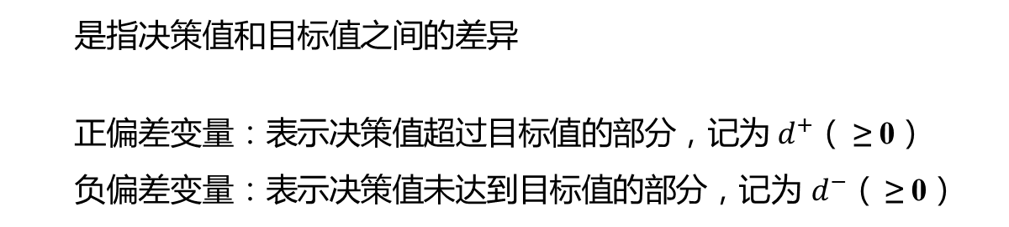

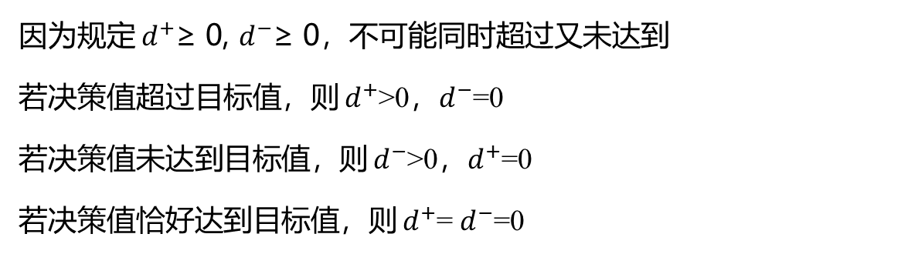
1.偏差变量
是指决策值和目标值之间的差异
正偏差变量：表示决策值超过目标值的部分，记为 $d^{+}$（ ≥ 0）
负偏差变量：表示决策值未达到目标值的部分，记为 $d^{−}$（ ≥ 0）
恒有$d^{+}×d^{−}=0$
因为规定 $d^{+}$≥ 0, $d^{−}$≥ 0，不可能同时超过又未达到
若决策值超过目标值，则 $d^{+}$>0，$d^{−}$=0
若决策值未达到目标值，则 $d^{−}$>0，$d^{+}$=0
若决策值恰好达到目标值，则 $d^{+}$= $d^{−}$=0
Notes:
目标值是定下来的，但是决策值是未知的，所以决策值可能超过目标值也可能小于目标值。

Slide 7
2.绝对约束和目标约束
绝对约束——硬约束
必须严格满足的等式或不等式约束，不能满足则为非可行解
如线性规划中的所有约束条件
目标约束——软约束
在达到此目标值时允许发生正偏差或负偏差
目标规划特有的
给定目标值
加入正、负偏差变量
线性规划的
目标函数
目标规划的
目标约束
Notes:
绝对约束可以根据需要转化为目标约束（后面会讲）
因此在这些约束的左端要加入正偏差、负偏差变量；其约束右端项是要追求的目标值。

Slide 8
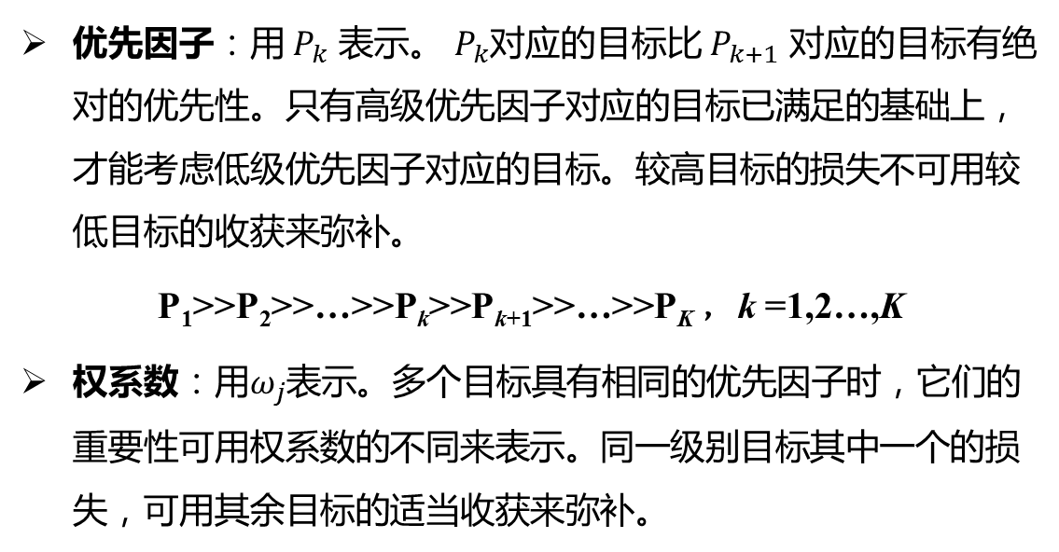
3.优先因子和权系数
目标规划问题常常有若干个目标，最重要的目标要先实现，因此，按目标的重要程度不同给每个目标赋予一个优先因子。
优先因子：用 $P_{k}$ 表示。 $P_{k}$对应的目标比 $P_{k+1}$ 对应的目标有绝对的优先性。只有高级优先因子对应的目标已满足的基础上，才能考虑低级优先因子对应的目标。较高目标的损失不可用较低目标的收获来弥补。
P₁>>P₂>>…>>P_{k}>>P_{k+1}>>…>>P_{K} ，k =1,2…,K
权系数：用$ω_{j}$表示。多个目标具有相同的优先因子时，它们的重要性可用权系数的不同来表示。同一级别目标其中一个的损失，可用其余目标的适当收获来弥补。

Slide 9
4.目标规划的目标函数
目标规划的目标函数由各目标约束的偏差变量、相应的优先因子、权系数共同构成。
当每一目标值确定后，决策者要求尽可能缩小偏离目标值，所以目标规划的目标函数只能是 min Z = f (d＋, d⁻)，基本形式有三种：
（1）要求恰好达到目标值，即正、负偏差变量都要尽可能小
min Z = f (d＋+ d⁻)
（2） 要求不超过目标值（允许达不到），即正偏差变量尽可能小
min Z = f (d＋)
（3）要求超过目标值（超过量不限），即负偏差变量尽可能小
min Z = f (d⁻)
Notes:
目标规划问题是以实现决策值与各目标的目标值之间的偏差量尽可能地小为目标，每一个小目标都是求偏差变量最小值，同时考虑到不同目标之间实现的优先等级顺序，利用优先因子化成单目标问题，从而构造一个新的目标函数，求解以新目标函数为单目标的约束最小化问题

Slide 10
线性规划与目标规划的比较
线性规划
目标规划
单目标
最优可行解
约束条件无主次之分
多目标
满意解
不同目标优先级不同
Notes:
1、目标规划更适用于经营管理中的多目标决策问题；
2、实际问题往往存在相互矛盾的约束条件。目标规划问题可以在相互矛盾的约束条件下找到满意解，尽可能达到或接近一个或多个已给定目标值的满意解；
3、目标规划往往要先实现最重要的目标再考虑次一级的目标的实现，不同目标的实现有先后顺序之分
会出现某些约束得不到满足

Slide 11
一、目标规划的数学模型
例2 例1的决策者在原材料供应严格受限制的基础上，依次考虑：
产品 II 的产量不低于产品 I 的产量；
充分利用设备有效台时，不加班；
利润额不低于 56 元。
解 绝对约束：原材料不能过量消耗
目标约束：
x₁ − x₂ + d₁⁻ − d₁⁺ = 0
x₁ + 2x₂ + d₂⁻ − d₂⁺ = 10
8x₁ + 10x₂ + d₃⁻ − d₃⁺ = 56
x₁ , x₂ , d_{i}⁻, d_{i}⁺ ≥ 0 ( i = 1, 2, 3 )
P₁
P₂
P₃
 | I | II | 拥有量
原材料 | 2 | 1 | 11
设备 | 1 | 2 | 10
利润 | 8 | 10
目标函数：
Notes:
【板书】目标约束推导，d无约束，用d+、d−相减来表示

Slide 12
一、目标规划的数学模型
上述问题的数学模型：
Notes:
等号右边：目标值
等号左边：给绝对约束加上负偏差变量，减去正偏差变量（为什么是加负减正）

Slide 13
一、目标规划的数学模型
目标规划的一般数学模型：
L
K
目标函数：
min
z
=
∑
P
∑
(
ω
−
d
−
+
ω
+
d
+
)
(
4
−
1
)
l
lk
k
lk
k
l
=
1
k
=
1
⎧
n
∑
c
x
+
d
−
−
d
+
=
g
,
k
=
1
,
,
K
(
4
−
2
)
⎪
L
kj
j
k
k
k
⎪
j
=
1
⎪
n
⎪
∑
≤
=
≥
=
−
满足约束条件：
⎨
a
x
(
,
)
b
,
i
1
,
L
,
m
(
4
3
)
ij
j
i
⎪
j
=
1
⎪
x
≥
0
,
j
=
1
,
L
,
n
(
4
−
4
)
⎪
j
⎪
d
−
,
d
+
≥
0
,
k
=
1
,
2
,
3
⎩
k
k
其中 P_{l} 为优先因子，ω⁻_{lk} , ω⁺_{lk} 为权系数
Notes:
l是目标层级数，K是约束条件数
建立目标规划的数学模型时，需要确定目标值、优先等级、权系数等，它都具有一定的主观性和模糊性，可以用专家评定法给以量化。

Slide 14
小结：构造目标规划数学模型的步骤
根据问题的各目标与条件，确定目标值，列出绝对约束与目标约束
根据决策者的需要，将某些或全部绝对约束转化为目标约束（给绝对约束加上负偏差变量和减去正偏差变量）
给各目标赋予相应的优先因子 P_{k}
对同一优先等级中的各偏差变量，若需要可按其重要程度的不同，赋予相应的权系数 ω⁻_{lk} , ω⁺_{lk}
构造目标函数：由优先因子、权系数和相对应的偏差变量组成的

Slide 15
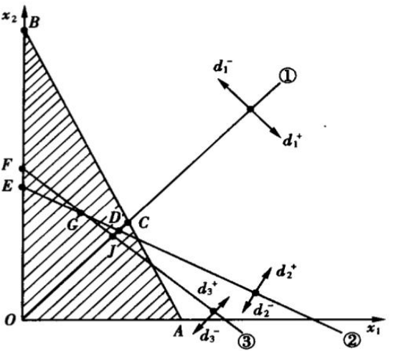
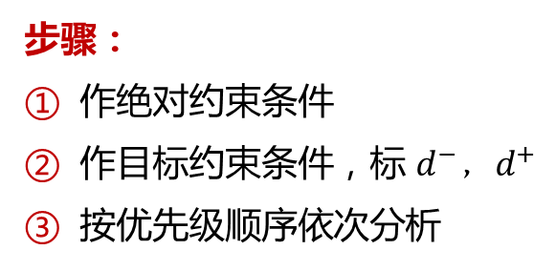
二、解目标规划的图解法
步骤：
作绝对约束条件
作目标约束条件，标 $d^{−}{，d}^{+}$
按优先级顺序依次分析
Notes:
满意解 x₁*=2, x₂*=4——点G，满意解 x₁*= 10/3, x₂*= 10/3——点D，所以GD两点的凸线性组合都是满意解
在本例中能依先后次序满足d1+=0…因而z=0，但在大多数问题中并非如此，会出现某些约束得不到满足，将目标规划问题的最优解称为满意解

Slide 16
二、解目标规划的图解法
例3 某电视机厂装配彩色、黑白两种电视机
按优先级确定目标如下：
充分利用装配线每周计划开动 40小时
允许装配线加班，但尽量不超过10小时
装配数量尽量满足市场需要。因彩电
利润高，取其权系数为 2
 | 彩色 | 黑白 | 拥有量
装配线 | 1 | 1 | 40
销量 | 24 | 30
利润 | 80 | 40
解 min z = P₁d₁⁻ + P₂d₂⁺ + P₃ ( 2d₃⁻ + d₄⁻ )
x₁ + x₂ + d₁⁻ − d₁⁺ = 40
x₁ + x₂ + d₂⁻ − d₂⁺ = 50
x₁ + d₃⁻ − d₃⁺ = 24
x₂ + d₄⁻ − d₄⁺ = 30
x₁ , x₂ , d_{i}⁻, d_{i}⁺ ≥ 0 ( i = 1, 2, 3, 4 )
Notes:
权系数可按照利润比例取

Slide 17
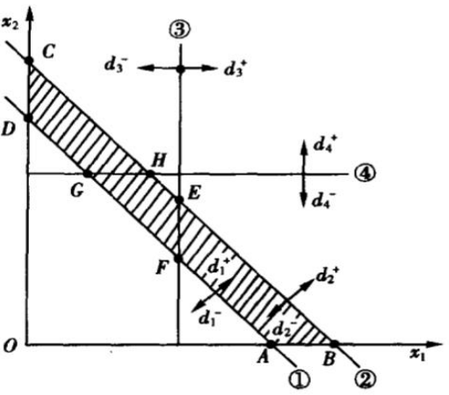
二、解目标规划的图解法
min z = P₁d₁⁻ + P₂d₂⁺ + P₃ ( 2d₃⁻ + d₄⁻ )
x₁ + x₂ + d₁⁻ − d₁⁺ = 40
x₁ + x₂ + d₂⁻ − d₂⁺ = 50
x₁ + d₃⁻ − d₃⁺ = 24
x₂ + d₄⁻ − d₄⁺ = 30
x₁ , x₂ , d_{i}⁻, d_{i}⁺ ≥ 0
因为 d₃⁻ 权系数大于 d₄⁻，
故先考虑 min d₃⁻
E 点为满意解（24，26）
Notes:
因为在ABEF中无法满足d4-=0，所以只能在ABEF中取一点，使d4-尽可能小，这就是E点。

Slide 18
小结：解目标规划的图解法步骤
确定各约束条件的可行域，即将所有约束条件（目标约束和绝对约束，暂不考虑正负偏差变量）在第一象限表示出来
在目标约束所代表的边界线上，用箭头标出正、负偏差变量值增大的方向
求满足最高优先等级目标的解
转到下一个优先等级的目标，在满足所有较高优先等级目标的前提下，求出该优先等级目标的解
重复4，直到所有优先等级目标都已审查完毕为止
确定最优解或满意解

Slide 19
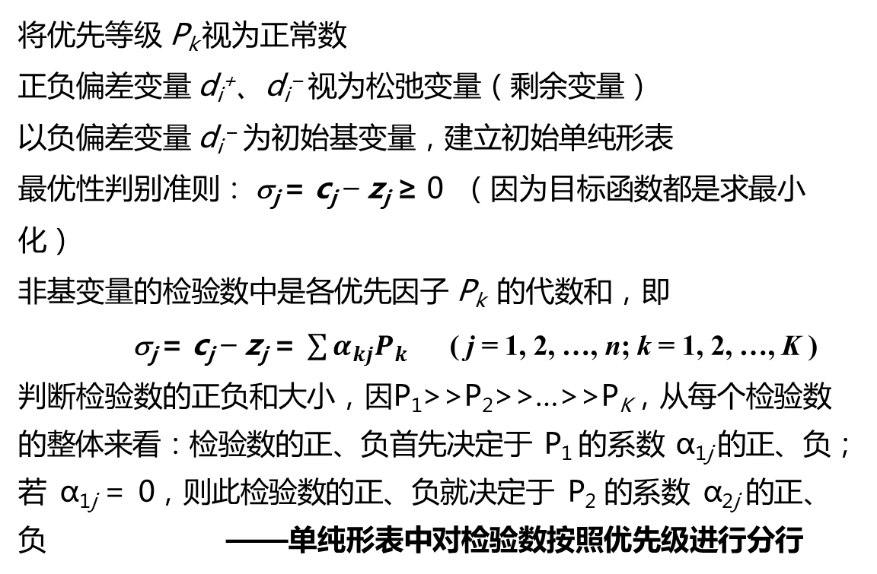
三、解目标规划的单纯形法
将优先等级 P_{k} 视为正常数
正负偏差变量 d_{i}⁺、d_{i} ⁻ 视为松弛变量（剩余变量）
以负偏差变量 d_{i} ⁻ 为初始基变量，建立初始单纯形表
最优性判别准则： σ_{j} = c_{j} − z_{j} ≥ 0 （因为目标函数都是求最小化）
非基变量的检验数中是各优先因子 P_{k} 的代数和，即
σ_{j} = c_{j} − z_{j} = $\sum{α_{kj}P_{k}}$ ( j = 1, 2, …, n; k = 1, 2, …, K )
判断检验数的正负和大小，因P₁>>P₂>>…>>P_{K}，从每个检验数的整体来看：检验数的正、负首先决定于 P₁ 的系数 α_{1j} 的正、负；若 α_{1j} = 0，则此检验数的正、负就决定于 P₂ 的系数 α_{2j} 的正、负 ——单纯形表中对检验数按照优先级进行分行
Notes:
检验数代数和：优先因子与基系数的乘积之和
利用优先因子将众多小目标加和化成单目标问题，但要求按优先级顺序实现目标
用单纯形法求解时，按照检验数为负数来决定换入变量，只知道能使总目标达到优化，但不知道哪些目标有无实现，更不能确保首先实现具有第一优先级目标。所以要对检验数按照优先级进行分行，检验数按优先级高低来决定换入变量，这样就能保证优先级高的先满足。

Slide 20
三、解目标规划的单纯形法
min z = P₁d₁⁺ + P₂ ( d₂⁻ + d₂⁺ ) + P₃d₃⁻
例4 用单纯形法求解例2
解 加松弛变量 x_{s}
取 x_{s} , d₁⁻ , d₂⁻ , d₃⁻ 为初始基变量，列初始单纯形表
检查P₁行，已最优
检查P₂行，换入x₂，换出P₂
2x₁ + x₂ + x_{s}= 11
x₁ − x₂ + d₁⁻ − d₁⁺ = 0
x₁ + 2x₂ + d₂⁻ − d₂⁺ =10
8x₁ + 10x₂ + d₃⁻ − d₃⁺ = 56
x₁ , x₂ , d_{i}⁻, d_{i}⁺ ≥ 0,i=1,2,3
c_{j} |  |  | 0 | 0 | 0 | 0 | P₁ | P₂ | P₂ | P₃ | 0 | θ
C_{B} | X_{B} | b | x₁ | x₂ | x_{s} | d₁⁻ | d₁⁺ | d₂⁻ | d₂⁺ | d₃⁻ | d₃⁺
0 | x_{s} | 11 | 2 | 1 | 1 | 0 | 0 | 0 | 0 | 0 | 0 | 11/1
0 | d₁⁻ | 0 | 1 | −1 | 0 | 1 | −1 | 0 | 0 | 0 | 0 | −
P₂ | d₂⁻ | 10 | 1 | [ 2 ] | 0 | 0 | 0 | 1 | −1 | 0 | 0 | 10/2
P₃ | d₃⁻ | 56 | 8 | 10 | 0 | 0 | 0 | 0 | 0 | 1 | −1 | 56/10
c_{j} – z_{j} |  | P₁ | 0 | 0 | 0 | 0 | 1 | 0 | 0 | 0 | 0
 |  | P₂ | −1 | −2 | 0 | 0 | 0 | 0 | 2 | 0 | 0
 |  | P₃ | −8 | −10 | 0 | 0 | 0 | 0 | 0 | 0 | 1
Notes:
P1行：已最优
P2行：−2，取最负

Slide 21
三、解目标规划的单纯形法
min z = P₁d₁⁺ + P₂ ( d₂⁻ + d₂⁺ ) + P₃d₃⁻
2x₁ + x₂ + x_{s}= 11
x₁ − x₂ + d₁⁻ − d₁⁺ = 0
x₁ + 2x₂ + d₂⁻ − d₂⁺ =10
8x₁ + 10x₂ + d₃⁻ − d₃⁺ = 56
x₁ , x₂ , d_{i}⁻, d_{i}⁺ ≥ 0,i=1,2,3
例4 用单纯形法求解例2
检查P₁ 、P₂行，已最优
检查P₃行，换入x₁，换出P₃
特别注意，看上一行检验数系数
c_{j} |  |  | 0 | 0 | 0 | 0 | P₁ | P₂ | P₂ | P₃ | 0 | θ
C_{B} | X_{B} | b | x₁ | x₂ | x_{s} | d₁⁻ | d₁⁺ | d₂⁻ | d₂⁺ | d₃⁻ | d₃⁺
0 | x_{s} | 6 | 3/2 | 0 | 1 | 0 | 0 | −1/2 | 1/2 | 0 | 0 | 4
0 | d₁⁻ | 5 | 3/2 | 0 | 0 | 1 | −1 | 1/2 | −1/2 | 0 | 0 | 10/3
0 | x₂ | 5 | 1/2 | 1 | 0 | 0 | 0 | 1/2 | −1/2 | 0 | 0 | 10
P₃ | d₃⁻ | 6 | [ 3 ] | 0 | 0 | 0 | 0 | −5 | 5 | 1 | −1 | 6/3
c_{j} – z_{j} |  | P₁ | 0 | 0 | 0 | 0 | 1 | 0 | 0 | 0 | 0
 |  | P₂ | 0 | 0 | 0 | 0 | 0 | 1 | 1 | 0 | 0
 |  | P₃ | −3 | 0 | 0 | 0 | 0 | 5 | −5 | 0 | 1
Notes:
前一行检验数必须为0.若为正数，说明这个目标尚未达到，但不能在改进。

Slide 22
三、解目标规划的单纯形法
例4 用单纯形法求解例2
得满意解 x₁*=2, x₂*=4
非基变量d₃⁺的检验数为0，有无穷多最优解
可继续换入d₃⁺，换出d₁⁻，
得满意解 x₁*= 10/3, x₂*= 10/3
c_{j} |  |  | 0 | 0 | 0 | 0 | P₁ | P₂ | P₂ | P₃ | 0 | θ
C_{B} | X_{B} | b | x₁ | x₂ | x_{s} | d₁⁻ | d₁⁺ | d₂⁻ | d₂⁺ | d₃⁻ | d₃⁺
0 | x_{s} | 3 | 0 | 0 | 1 | 0 | 0 | 2 | −2 | −1/2 | 1/2
0 | d₁⁻ | 2 | 0 | 0 | 0 | 1 | −1 | 3 | −3 | −1/2 | 1/2
0 | x₂ | 4 | 0 | 1 | 0 | 0 | 0 | 4/3 | −4/3 | −1/6 | 1/6
0 | x₁ | 2 | 1 | 0 | 0 | 0 | 0 | −5/3 | 5/3 | 1/3 | −1/3
c_{j} – z_{j} |  | P₁ | 0 | 0 | 0 | 0 | 1 | 0 | 0 | 0 | 0
 |  | P₂ | 0 | 0 | 0 | 0 | 0 | 1 | 1 | 0 | 0
 |  | P₃ | 0 | 0 | 0 | 0 | 0 | 0 | 0 | 1 | 0
Notes:
分析各级目标：非基变量d₁⁺=0，一级实现；d₂⁻+d₂⁺=0，二级实现；d₃⁻=0，三级实现，所以最终解是最优解

Slide 23
小结：解目标规划的单纯形法步骤
建立初始单纯形表
将检验数行按优先因子个数分别列成 K 行（K为优先因子数）。
计算检验数。
将检验数为负数的非基变量作为换入变量；
若存在多个检验数为负数的非基变量，则选择检验数最小的非基变量作为换入变量；
判断检验数正负和大小时，必须注意优先级
所有检验数都满足非负要求时，停止：
若检验数的各优先因子行均为非负，则最终解也为最优解；
若检验数的各优先因子行有负有正，则最终解为满意解。
按最小比值规则确定换出变量，若有两个或两个以上最小比值时，选取有较高优先因子的变量为换出变量（因为希望较高优先因子的变量等于零，相当于完成了最紧要的目标）；
按单纯形法进行基变换运算，建立新单纯形表，返回步骤3。
Notes:
？？？？？

Slide 24
四、目标规划的灵敏度分析
01
02
03
优先因子的变化
资源数量的变化
技术系数的变化

Slide 25
优先因子位置变化
例6 已知目标规划问题：
目标函数优先等级变化为：
（1）
（2）
x₁ + x₂ + d₁⁻ − d₁⁺ = 10
x₁ + d₂⁻ − d₂⁺ =4
5x₁+3x₂ + d₃⁻ − d₃⁺ = 56
x₁ + x₂ + d₄⁻ − d₄⁺ = 12
x₁ , x₂ , d_{i}⁻, d_{i}⁺ ≥ 0,i=1,2,3,4

Slide 26
优先因子位置变化
思路：
目标函数的变化仅影响各变量的检验数
因此，只需考察检验数的变化即可
处理方法：
调整各个位置上的优先因子，并重新计算检验数

Slide 27
优先因子位置变化
原目标规划问题，最终单纯形表为：
c_{j} |  |  | 0 | 0 | 0 | 2P₁ | 0 | 3P₁ | P₂ | 0 | 0 | P₃
C_{B} | X_{B} | b | x₁ | x₂ | d₁⁻ | d₁⁺ | d₂⁻ | d₂⁺ | d₃⁻ | d₃⁺ | d₄⁻ | d₄⁺
0 | x₂ | 6 | 0 | 1 | 1 | -1 | -1 | 1 | 0 | 0 | 0 | 0
0 | x₁ | 4 | 1 | 0 | 0 | 0 | 1 | −1 | 0 | 0 | 0 | 0
P₂ | d₃⁻ | 18 | 0 | 0 | -3 | 3 | −2 | 2 | 1 | −1 | 0 | 0
0 | d₄⁻ | 2 | 1 | 0 | -1 | 1 | 0 | 0 | 0 | 0 | 1 | -1
c _{j} – z _{j} |  | P₁ | 0 | 0 | 0 | 2 | 0 | 3 | 0 | 0 | 0 | 0
 |  | P₂ | 0 | 0 | 3 | -3 | 2 | -2 | 0 | 1 | 0 | 0
 |  | P₃ | 0 | 0 | 0 | 0 | 0 | 0 | 0 | 0 | 0 | 1
Notes:
P2行出现-3，-2，但是由于对应的P1行不等于0，故不再做基变换运算。

Slide 28
优先因子位置变化
（1）优先因子变化后，最终单纯形表为：
c_{j} |  |  | 0 | 0 | 0 | 2P₁ | 0 | 3P₁ | P₃ | 0 | 0 | P₂
C_{B} | X_{B} | b | x₁ | x₂ | d₁⁻ | d₁⁺ | d₂⁻ | d₂⁺ | d₃⁻ | d₃⁺ | d₄⁻ | d₄⁺
0 | x₂ | 6 | 0 | 1 | 1 | -1 | -1 | 1 | 0 | 0 | 0 | 0
0 | x₁ | 4 | 1 | 0 | 0 | 0 | 1 | −1 | 0 | 0 | 0 | 0
P₃ | d₃⁻ | 18 | 0 | 0 | -3 | 3 | −2 | 2 | 1 | −1 | 0 | 0
0 | d₄⁻ | 2 | 1 | 0 | -1 | 1 | 0 | 0 | 0 | 0 | 1 | -1
c _{j} – z _{j} |  | P₁ | 0 | 0 | 0 | 2 | 0 | 3 | 0 | 0 | 0 | 0
 |  | P₂ | 0 | 0 | 0 | 0 | 0 | 0 | 0 | 0 | 0 | 1
 |  | P₃ | 0 | 0 | 3 | -3 | 2 | -2 | 0 | 1 | 0 | 0

Slide 29
优先因子位置变化
（2）优先因子变化后，单纯形表变为：
c_{j} |  |  | 0 | 0 | 0 | 2P₂ | 0 | 3P₂ | P₁ | 0 | 0 | P₃
C_{B} | X_{B} | b | x₁ | x₂ | d₁⁻ | d₁⁺ | d₂⁻ | d₂⁺ | d₃⁻ | d₃⁺ | d₄⁻ | d₄⁺
0 | x₂ | 6 | 0 | 1 | 1 | -1 | -1 | 1 | 0 | 0 | 0 | 0
0 | x₁ | 4 | 1 | 0 | 0 | 0 | 1 | −1 | 0 | 0 | 0 | 0
P₁ | d₃⁻ | 18 | 0 | 0 | -3 | 3 | −2 | 2 | 1 | −1 | 0 | 0
0 | d₄⁻ | 2 | 1 | 0 | -1 | [1] | 0 | 0 | 0 | 0 | 1 | -1
c _{j} – z _{j} |  | P₁ | 0 | 0 | 3 | -3 | 2 | -2 | 0 | 1 | 0 | 0
 |  | P₂ | 0 | 0 | 0 | 2 | 0 | 3 | 0 | 0 | 0 | 0
 |  | P₃ | 0 | 0 | 0 | 0 | 0 | 0 | 0 | 0 | 0 | 1

Slide 30
优先因子位置变化
（2）单纯形表进一步变为：
c_{j} |  |  | 0 | 0 | 0 | 2P₂ | 0 | 3P₂ | P₁ | 0 | 0 | P₃
C_{B} | X_{B} | b | x₁ | x₂ | d₁⁻ | d₁⁺ | d₂⁻ | d₂⁺ | d₃⁻ | d₃⁺ | d₄⁻ | d₄⁺
0 | x₂ | 8 | 0 | 1 | 0 | 0 | -1 | 1 | 0 | 0 | 1 | -1
0 | x₁ | 4 | 1 | 0 | 0 | 0 | 1 | −1 | 0 | 0 | 0 | 0
P₁ | d₃⁻ | 12 | 0 | 0 | 0 | 0 | −2 | 2 | 1 | −1 | -3 | [3]
2P₂ | d₁⁺ | 2 | 0 | 0 | -1 | 1 | 0 | 0 | 0 | 0 | 1 | -1
c _{j} – z _{j} |  | P₁ | 0 | 0 | 0 | 0 | 2 | -2 | 0 | 1 | 3 | -3
 |  | P₂ | 0 | 0 | 2 | 0 | 0 | 3 | 0 | 0 | 0 | 2
 |  | P₃ | 0 | 0 | 0 | 0 | 0 | 0 | 0 | 0 | 0 | 1

Slide 31
优先因子位置变化
（2）单纯形表进一步变为：
c_{j} |  |  | 0 | 0 | 0 | 2P₂ | 0 | 3P₂ | P₁ | 0 | 0 | P₃
C_{B} | X_{B} | b | x₁ | x₂ | d₁⁻ | d₁⁺ | d₂⁻ | d₂⁺ | d₃⁻ | d₃⁺ | d₄⁻ | d₄⁺
0 | x₂ | 12 | 0 | 1 | 0 | 0 | -5/3 | 5/3 | 1/3 | -1/3 | 0 | 0
0 | x₁ | 4 | 1 | 0 | 0 | 0 | 1 | −1 | 0 | 0 | 0 | 0
P₃ | d₄⁺ | 4 | 0 | 0 | 0 | 0 | −2/3 | 2/3 | 1/3 | −1/3 | -1 | 1
2P₂ | d₁⁺ | 6 | 0 | 0 | -1 | 1 | -2/3 | 2/3 | 1/3 | -1/3 | 0 | 0
c _{j} – z _{j} |  | P₁ | 0 | 0 | 0 | 0 | 0 | 0 | 1 | 0 | 0 | 0
 |  | P₂ | 0 | 0 | 0 | 2 | 0 | 3 | 0 | 0 | 0 | 2
 |  | P₃ | 0 | 0 | 0 | 0 | 2/3 | -2/3 | -1/3 | 1/3 | 0 | 0

